Slide 1
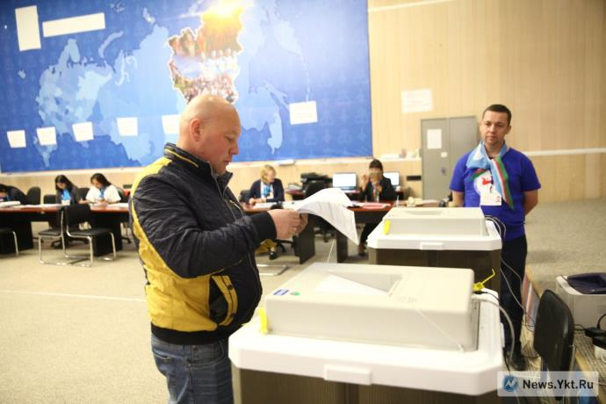
Дни голосования 26-27.03 (пятница-суббота)

Slide 2
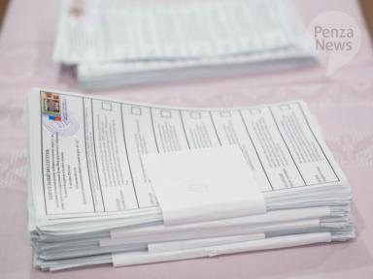
Оформление бюллетеней
24.03-25.03
Исключение из бюллетеней:
ФИО кандидата | номер в бюллетене | что вычеркивать | квадрат
ЗАБОЛОТНЫЙ Микаэл Сергеевич | Второй по очереди | Все строчки, включая ФИО, сведения о кандидате, | С захватом квадрата
ПАЙМУШКИН Илья Николаевич | Шестой по очереди | Все строчки, включая ФИО, сведения о кандидате, | С захватом квадрата
Пересчитать
Печать, подпись двух членов
Исключение выбывших кандидатов путем вычеркивания всех строк с захватом квадрата
Разложить по 50-100 шт

Slide 3
25 марта 2021 года
(накануне дней голосования)
Подготовить все документы (ведомости, реестры, списки, акты, удостоверения, печать)
Подготовить бюллетени для выдачи
Наличие ящиков переносных и стационарных, кабинок, сейф-пакетов, пломб
СИЗы, термометры, рециркуляторы,
Разделить список на книги, печать, подпись председателя
Перенести сейф в зал для голосования
Вывесить экран и увеличенную форму протокола
Таблички «Видеонаблюдение», плакаты против Covid
Работоспособность видеокамер
Расставить мебель и т.д.

Slide 4
Требования Роспотребнадзора
Наличие схемы перемещения. Наличие информационных плакатов
Наличие дополнительной и санитарной комнаты
Разметка и социальное дистанцирование
Обеспечение СИЗами: маски, перчатки, одноразовые ручки, санитайзеры , халаты, защитные экраны
Обработка поверхностей, проветривание, употребление воды
Рециркуляторы включить
Замер температуры у голосующих
Замер температуры у членов УИК, наблюдателей, полицейских и т.д. ведение журнала проверки температуры
Влажная уборка всех поверхностей каждые 2-4 часа, график уборки

Slide 5
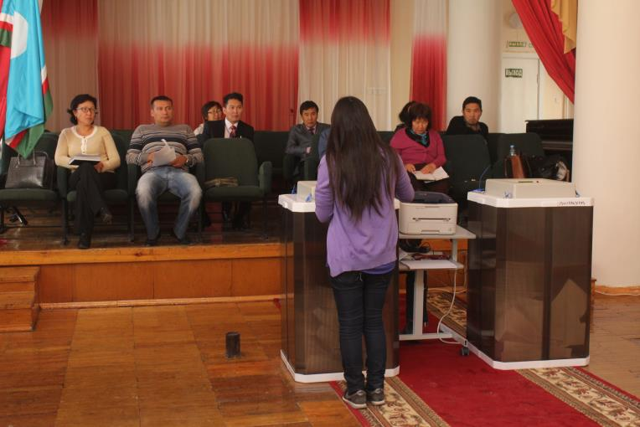
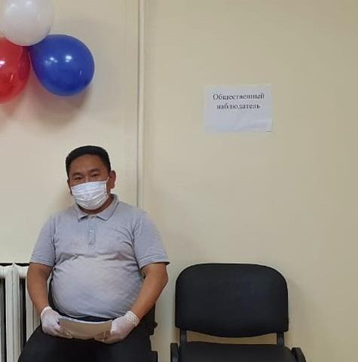
До 8-00 в УИК могут присутствовать наблю-датали, члены комиссии с ПСГ, кандидаты, аккредитованные СМИ и т.д.

Slide 6
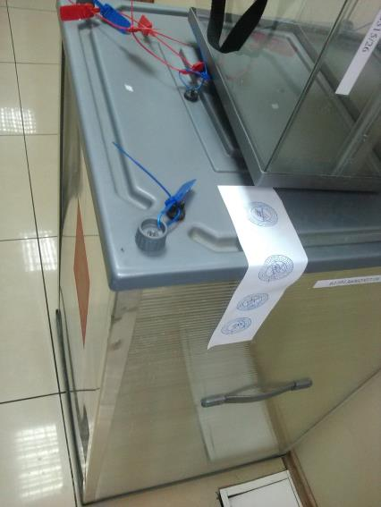
Предъявление и опечатывание ящиков до начала голосования

Slide 7
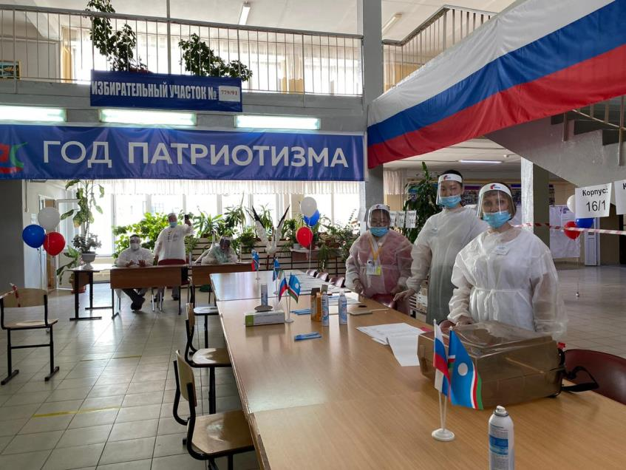
Раздача книг списка и бюллетеней по ведомости.
8-00 помещение открыто для голосования.

Slide 8
Экран хода голосования
(в УИК на информационном стенде, в зале)
Число избирателей, включенных в список: всего: 1905
26 марта 2021 г. проголосовало -305
27 марта 2021 г. проголосовало -426
Время | 28 марта 2021 г.
8-00
9-00
11-00
14-00
17-00
ИТОГО

Slide 9
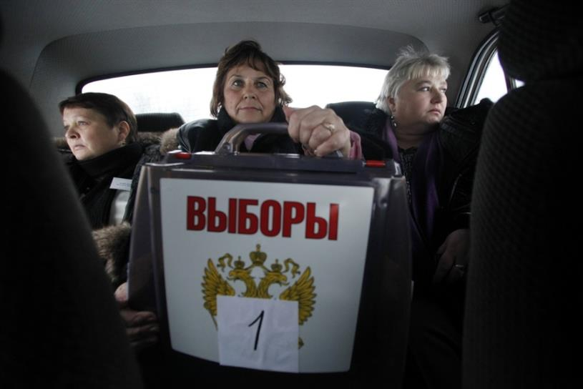
Голосование вне помещения

Slide 10
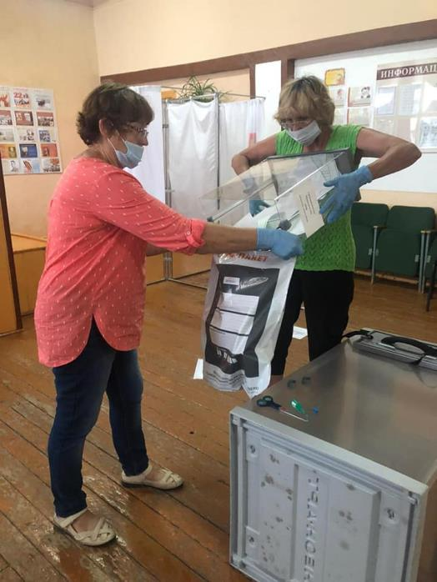
Перемещение бюллетеней из переносного ящика в сейф-пакеты сразу по приезду машины
Один ящик – на один сейф-пакет

Slide 11
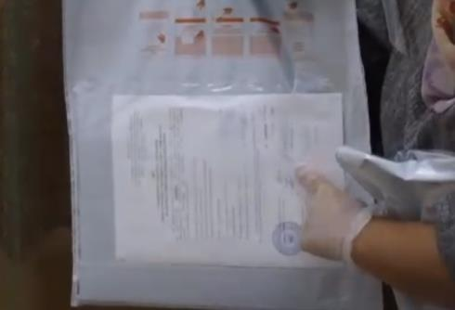
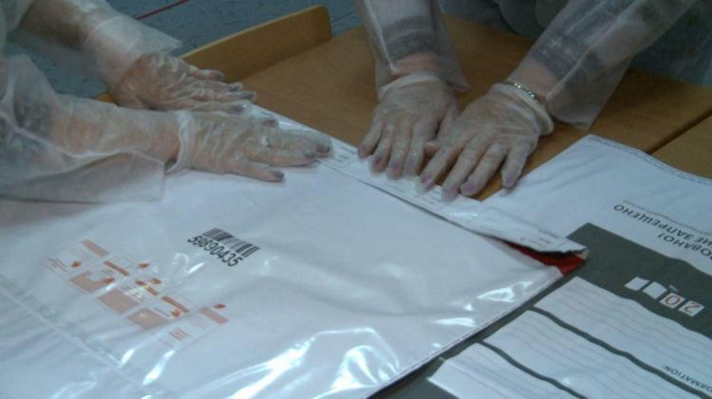
Перемещение в сейф-пакеты бюллетеней из стационарного ящика после 20-00

Slide 12
Обращение по вопросам голосования 26-27 марта 2021г.
ЯГТИК | 100 | 40-80-97 | Самойлова Алла Георгиевна Ушков Валерий Бориславович
Горячая линия (по адресной привязке, материальному обеспечению) | 103 | 40-80-35 (многоканальный) | Саморцев Алексей Валентинович, Минин Михаил Михайлович
Юридическая группа (по жалобам) Малый зал | УИК № 1-25 | 40-80-24 | Иванов Виталий Степанович Ефимов Денис Нииколавевич
 | УИК № 26-50 | 40-80-25 | Аржаков Евгений Иннокентьевич Росоветский Сергей Анатольевич
 | УИК № 51-75 | 40-80-55 | Тарских Евгения Александровна
 | УИК № 76-96 | 40-80-58 | Башурова Любовь Александровна
 | УИК № 97-118 | 40-88-30 | Ефремова Лариса Сергеевна

Slide 13
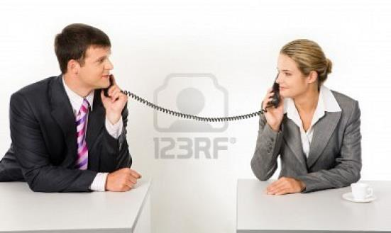
Передача информации в ТИК
8-00 – информация об открытии УИК с 20:00 до 21:00 26.03 и 27.03
(по WhatsApp, Саргылана с 1 по 60, Максим с 61 по 118)
  № УИК, Дата.
  Число избирателей
  Количество проголосовавших вне помещения (в сумме все переносные ящики за этот день)
  Количество проголосовавших в помещении УИК

Slide 14
День голосования
28 марта 2021 г.
Впустить наблюдателей и т.д.
Подготовить к осмотру и опечатать ящики
Раздать книги списка
Раздача бюллетеней по ведомости
Открыть участок

Slide 15
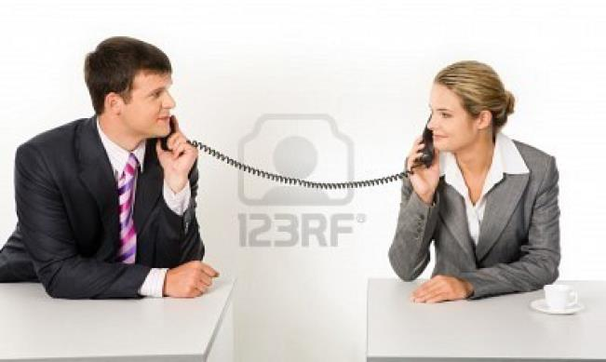
Передача информации в ТИК
  (число избирателей, количество проголосовавших, по нарастающей)
8-00
9-00
11-00
14-00
18-00

Slide 16
Сбор информации в день голосования
(с 8-00 до 20-00)
 | Кабинет | Тел
ЯГТИК | 100 | 40-80-97 | Самойлова Алла Георгиевна Ионин Владимир Владимирович (группа реагирования)
Горячая линия | 103 | 40-80-35 (многоканальный) | Саморцев Алексей Валентинович, Минин Михаил Михайлович Ушаков Валерий Бориславович (выдача материалов УИКам)
Юридическая группа | 113, 111 | 40-80-76 (многоканальный) | Иванов Виталий Степанович (группа реагирования) Аржаков Евгений Иннокентьевич Тарских Евгения Александровна Ефимов Денис Александрович (группа реагирования)
Сбор информации Малый зал,3-й этаж. Информация передается в 8-00, 9-00, 11-00, 14-00, 17-00
 | УИК № 1-25 | 40-80-24 | Ефремова Лариса Сергеевна
 | УИК № 26-50 | 40-80-25 | Башурова Любовь Александровна
 | УИК № 51-75 | 40-80-55 | Мартемьянова Марина Владимировна
 | УИК № 76-96 | 40-80-58 | Росоветский Сергей Анатольевич
 | УИК № 97-118 | 40-88-30 | Иванова Светлана Емельяновна

Slide 17
Экран хода голосования
(в УИК на информационном стенде, в зале)
Число избирателей, включенных в список: всего: 1905
26 марта 2021 г. проголосовало -305
27 марта 2021 г. проголосовало -426
Время | 28 марта 2021 г.
8-00 | 731
9-00 | 948
11-00 | 1005
14-00
17-00
ИТОГО

Slide 18
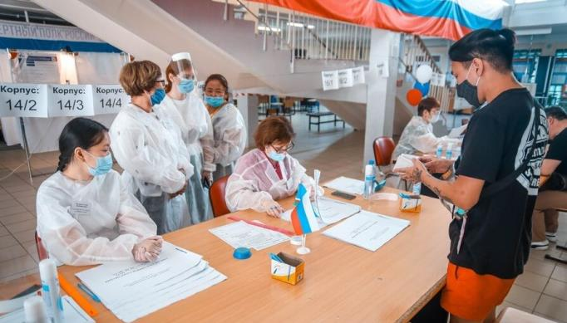
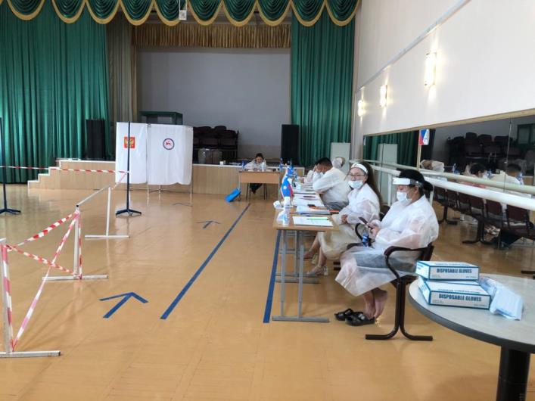

Slide 19
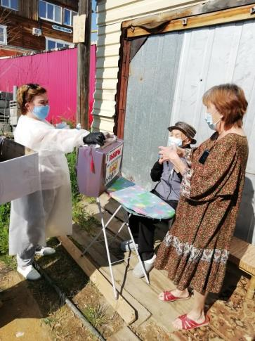
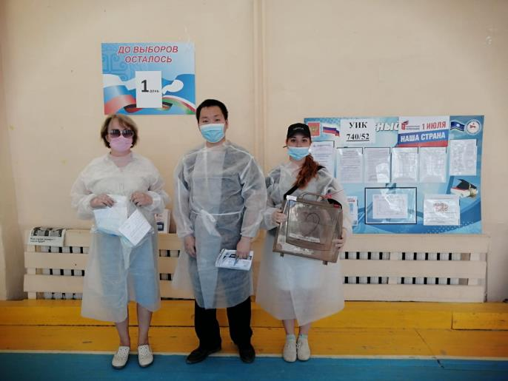
Голосование вне помещения

Slide 20
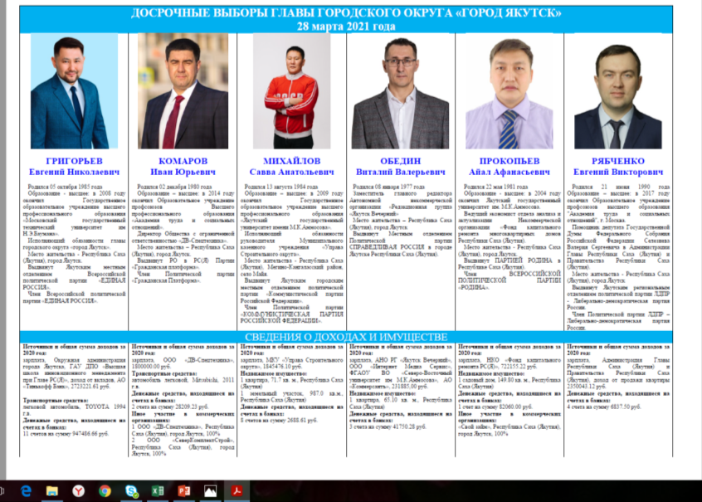
20-00. Голосование завершено!

Slide 21
Схема действии после 20-00
По всем действиям заносить данные в протокол и увеличенную форму протокола
Вынуть из сейфа все бюллетени и сейфпакеты
Гашение бюллетеней. Оглашение количества. Работа со списком
Извлечение из сейф-пакетов вне помещения (средний размер) за 26.03 и 27.03 и подсчет количества бюллетеней по каждому сейф-пакету
Вскрытие и пересчет количества бюллетеней из переносных ящиков за 28.03
Извлечение из сейф-пакетов в помещении (большой размер, их 2 шт) за 26.03 и 27.03 и подсчет количества бюллетеней по каждому сейф-пакету
Вскрытие стационарных ящиков за 28.03
Перемешивание всех бюллетеней вместе
Деление на действительные и недействительные
Подсчет недействительных
Сортировка по голосам
Подсчет голосов «за», демонстрация оглашение.
Проверка контрольных соотношений
Упаковка мешка
Разбор жалоб
Подписание протокола
Выдача копий

Slide 22
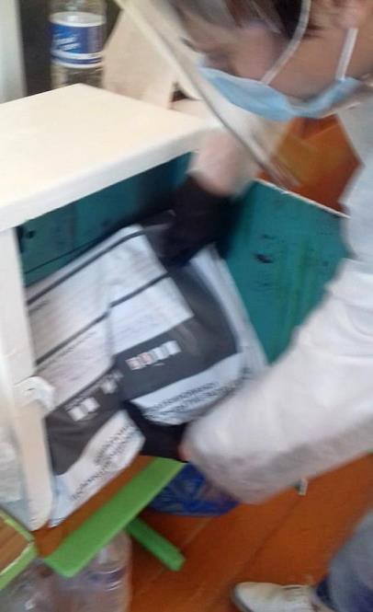

Slide 23
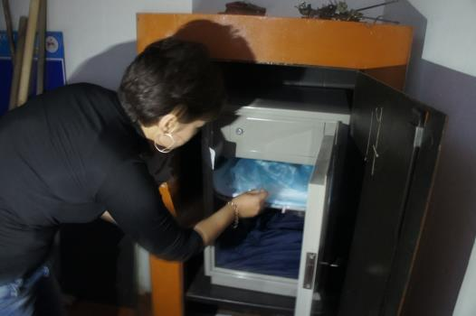
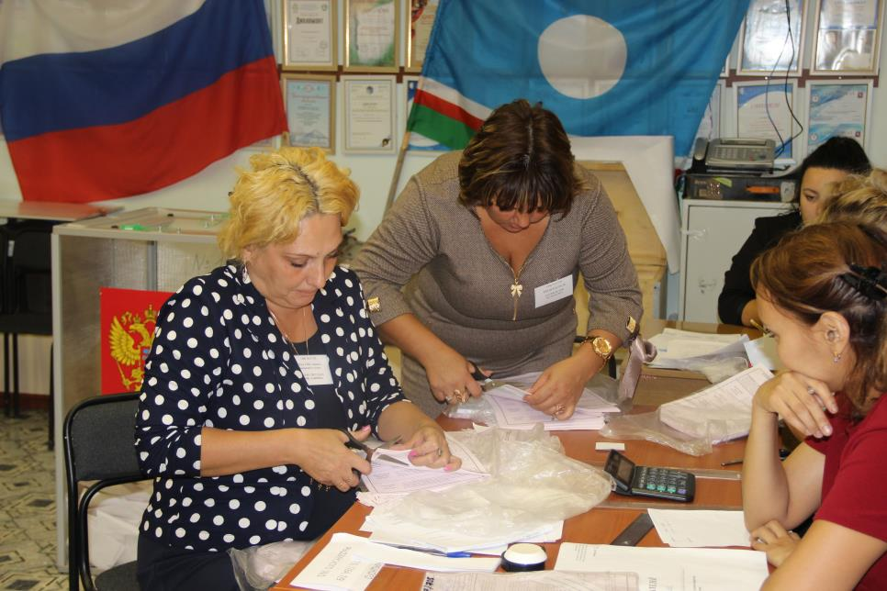
Гашение бюллетеней

Slide 24
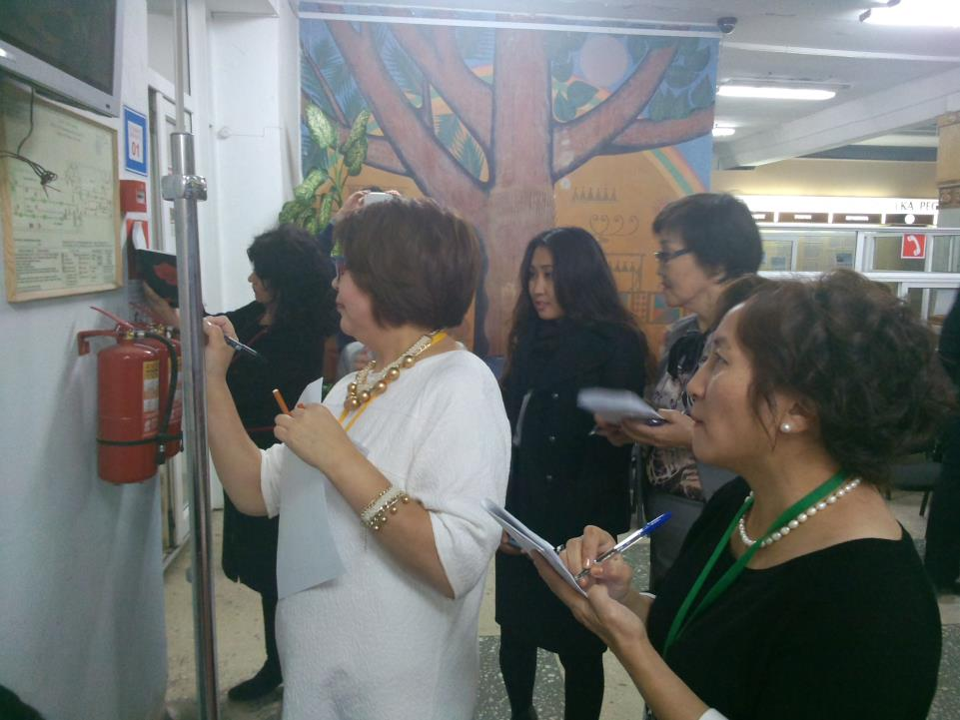
Заполнение увеличенной формы

Slide 25
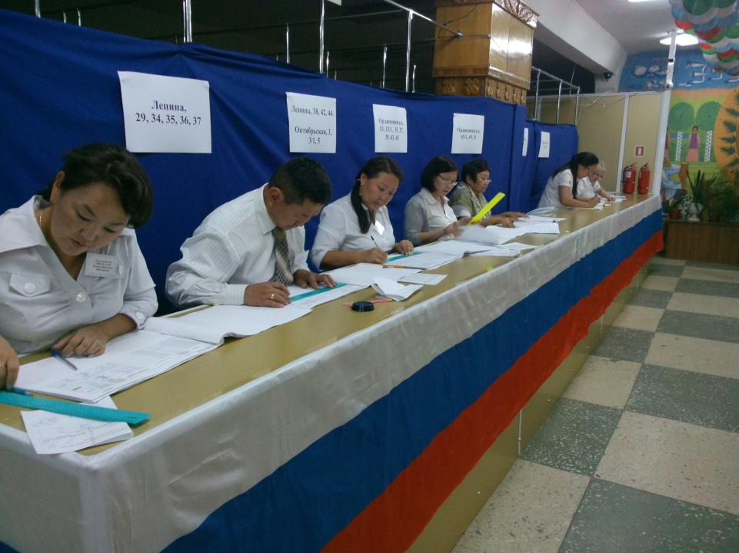
Работа со списком

Slide 26
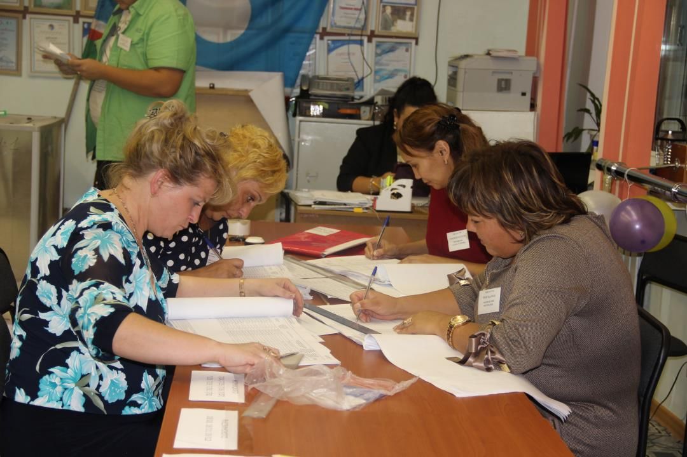

Slide 27
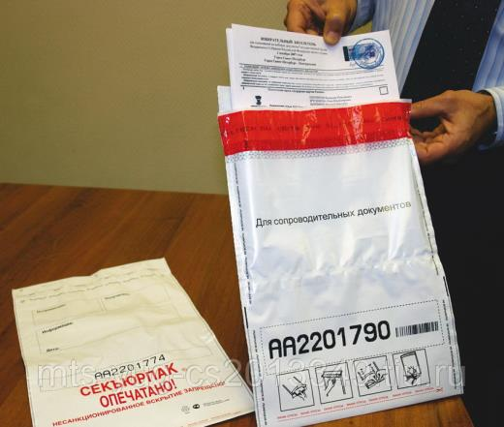
Извлечение из сейф-пакетов вне помещения (средний размер) за 26.03 и 27.03 и подсчет количества бюллетеней по каждому сейф-пакету

Slide 28
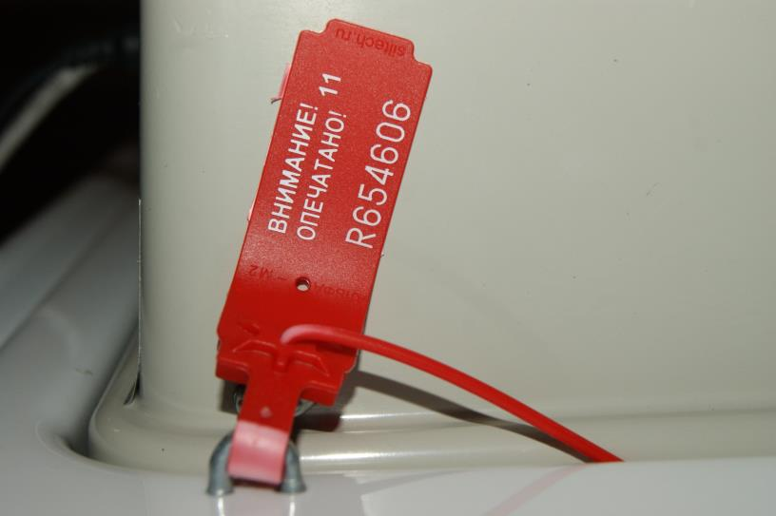
Проверка не поврежденности пломб и извлечение бюллетеней из переносных ящиков

Slide 29
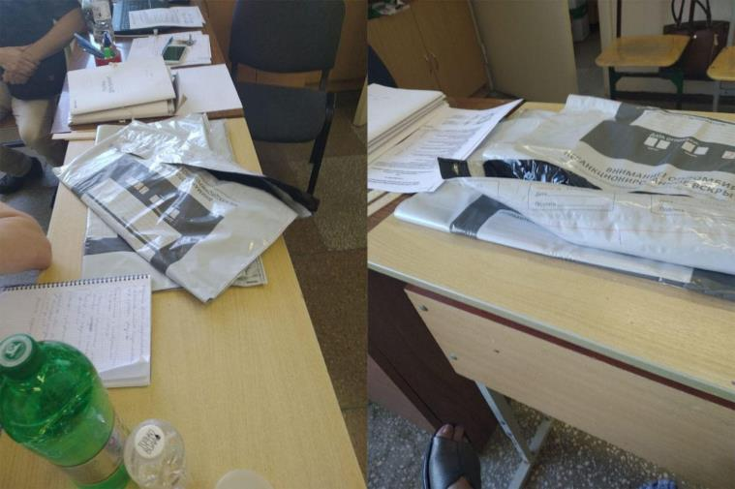
Извлечение из сейф-пакетов в помещении (большой размер, их 2 шт) за 26.03 и 27.03 и подсчет количества бюллетеней по каждому сейф-пакету

Slide 30
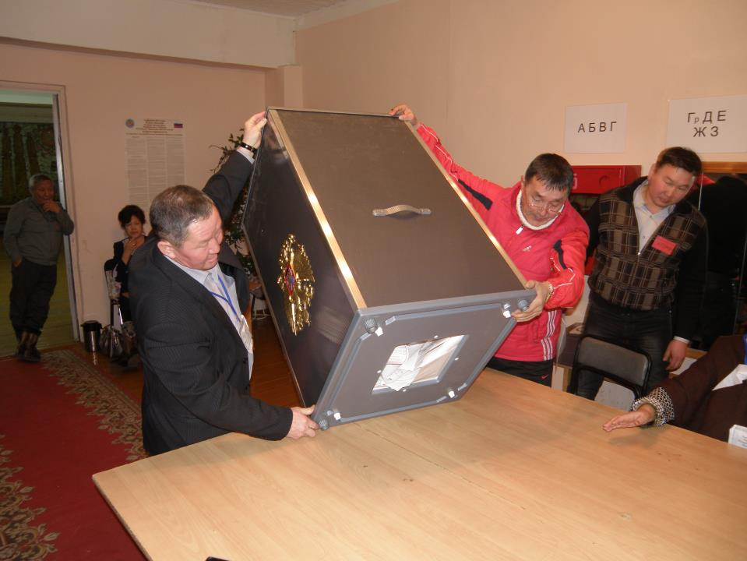
Вскрытие стационарных ящиков,

Slide 31
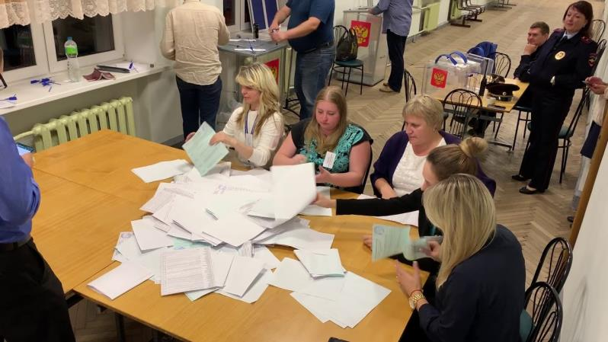
Перемешать все бюллетени извлеченные из сейф-пакетов , переносных и стационарных ящиков.
Сортировка
Подсчет неде йствительных
Подсчет голос ов «за»

Slide 32
Бюллетени
В т.ч. испорченные избирателем
Неустановленной формы
Недействительные
Действительные
Погашенные

Slide 33
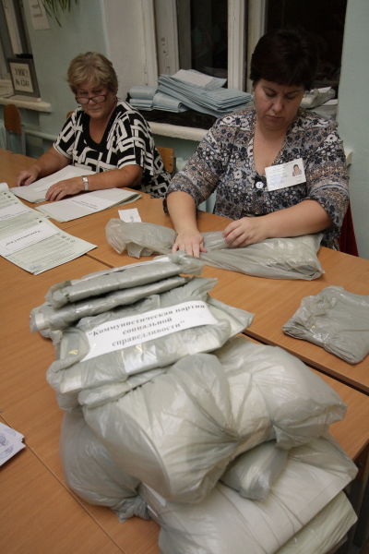
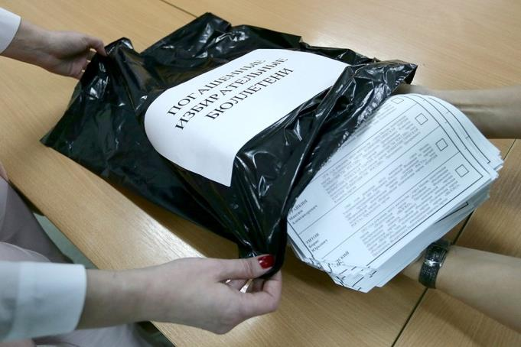
Упаковка бюллетеней

Slide 34
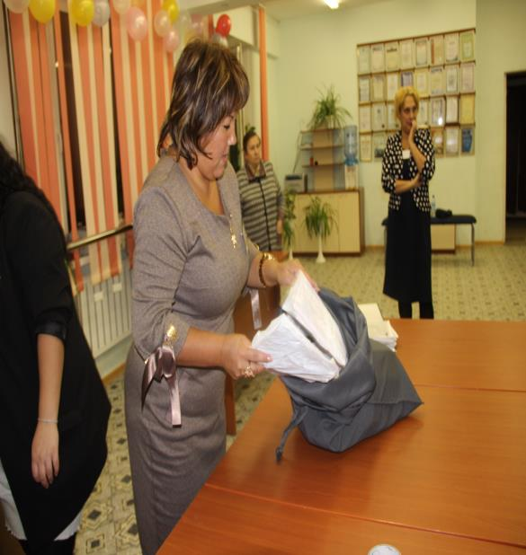
Состав мешка:
Увеличенная форма протокола
Сейф-пакеты (все!)
Бюллетени :
Действительные бюллетени
Недействительный бюллетени
Бюллетени неустановленной формы
Погашенные бюллетени
Оформление мешка: наименование выборов
№ УИК, общее кол-во бюллетеней, опечатать (опломбировать)

Slide 35
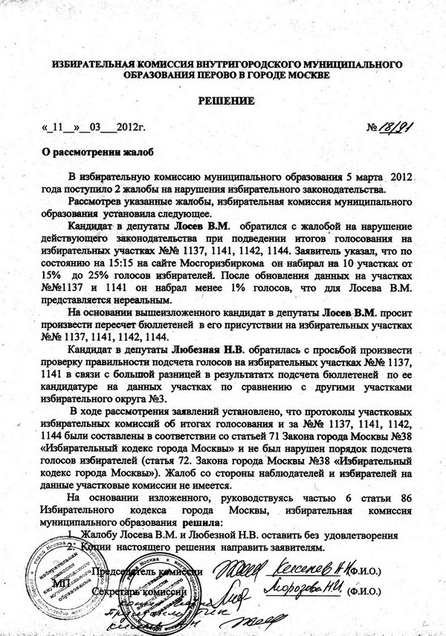
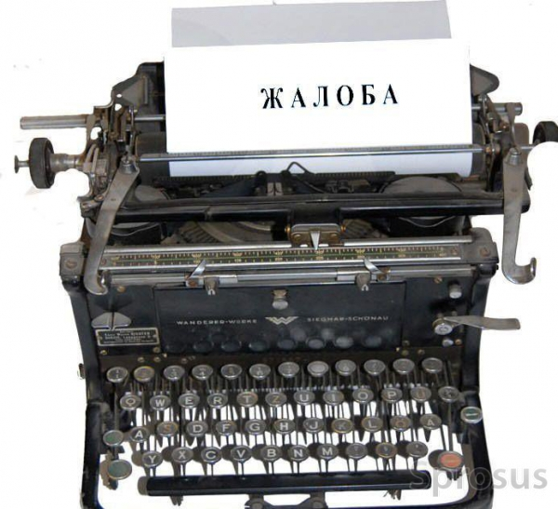
Рассмотрение жалоб (заседание комиссии)

Slide 36
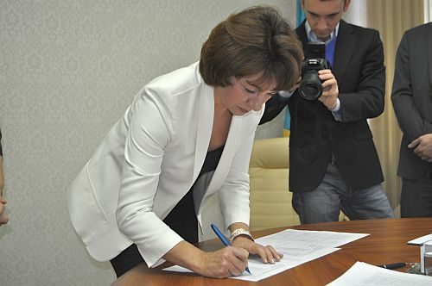
Подписание протокола

Slide 37
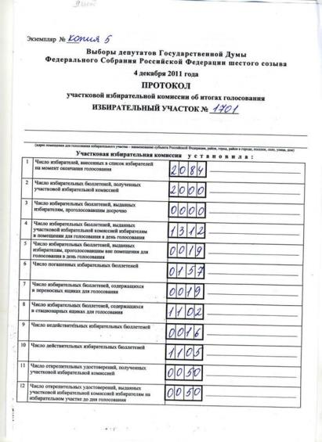
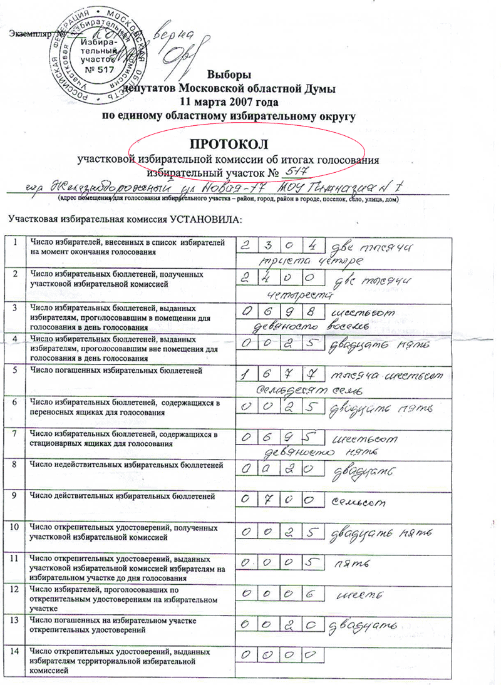
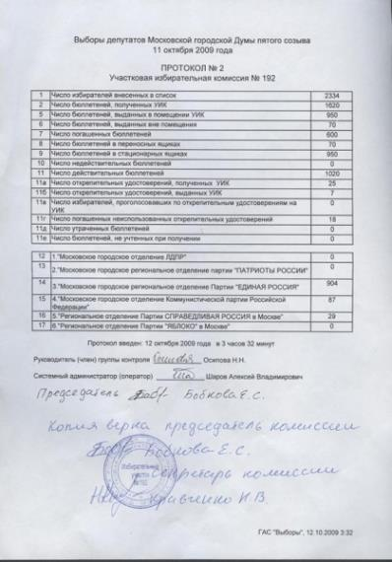
Выдача заверенных копий

Slide 38
«ВЕРНО». Копия № 8
Выдана 13 сентября 2020 г. в 23-30. Председатель УИК № 240
Петров И.И. Подпись
ПЕЧАТЬ

Slide 39


Slide 40
Сдача документации и протоколов - одном помещении
Заполнение сводной таблицы
Сдача документов и проверка протокола
Внесение данных в ГАС Выборы
При необходимости – повторный протокол или повторный подсчет голосов

